Slide 1
VZROKI ZA SVETOVNO GOSPODARSKO KRIZO

Slide 2
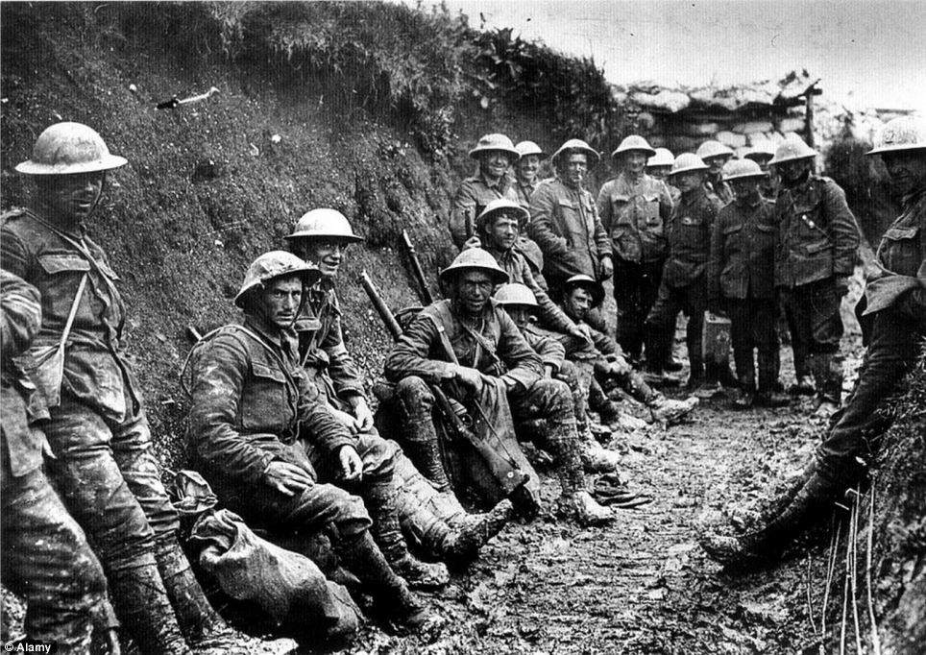
Večina evropskih držav je po koncu prve svetovne vojne imela velike finančne težave.
ZDA pa so imele boljši gospodarski položaj

Slide 3
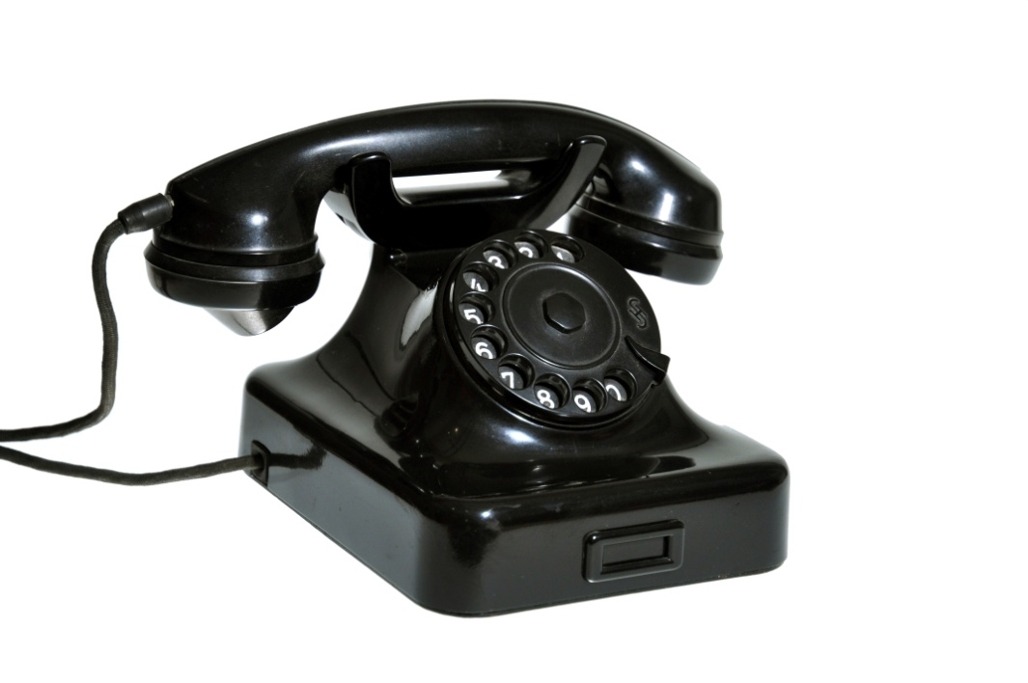
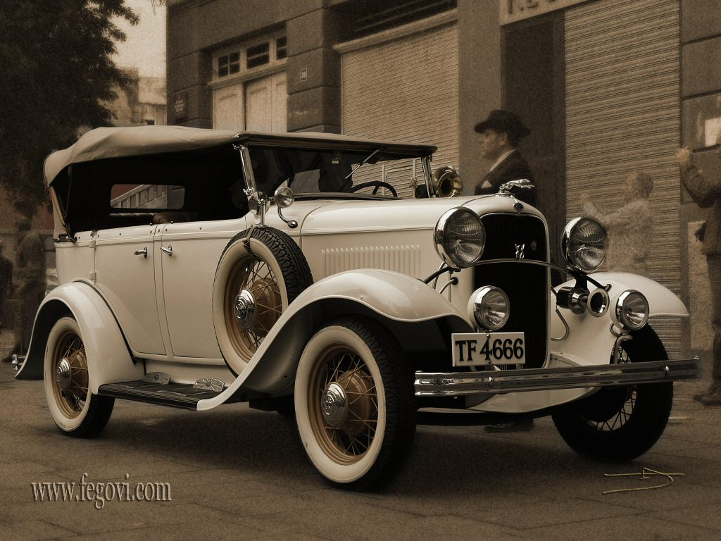
Ameriška proizvodnja je v dvajsetih letih močno porasla.
Razni pripomočki so postajali cenejši in dostopnejši.
Trgovci so z oglasi privabljali kupce.
Lahko so najeli posojila.

Slide 4
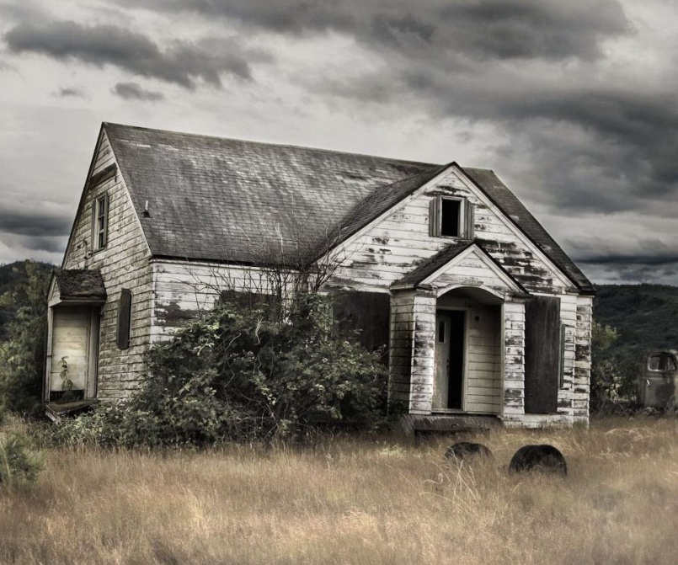
Zlata dvajseta leta
Življenjski cilj za Američane je bil imeti hišo, obilo hrane in dobro službo.
Zapravljali so denar za zabavo in lagodno življenje.

Slide 5
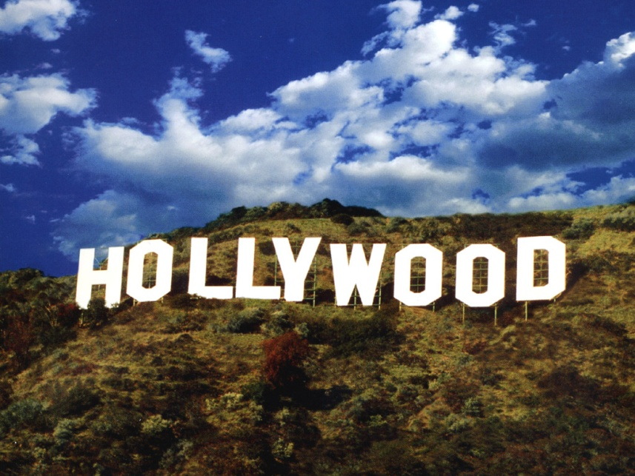
Ameriški delavci
Veliko si jih ni moglo privoščiti hiše ali avta.
V ZDA so se preselili iz Evrope ali iz južnega dela Amerike.
Njihova najljubša zabava je bila obisk filmskih predstav.
Hollywood je postal filmska metropola sveta.

Slide 6
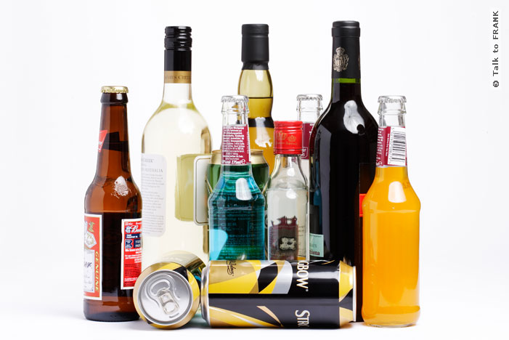
V ZDA je bila prepovedana prodaja alkohola.
Začeli so se ukvarjati z prepovedano prodajo.
Iz skupin ljudi, ki so se ukvarjale z nelegalno prodajo alkoholnih pijač so nastale mafijske združbe.

Slide 7
Vzroki za krizo
Svetovna ekonomska rast je slonela na uspešni rasti ameriškega gospodarstva.
Ljudje so upali, da bodo
hitro obogateli.
Kupovali so delnice na
borzah.
Cene delnic so bliskovito
naraščale.

Slide 8
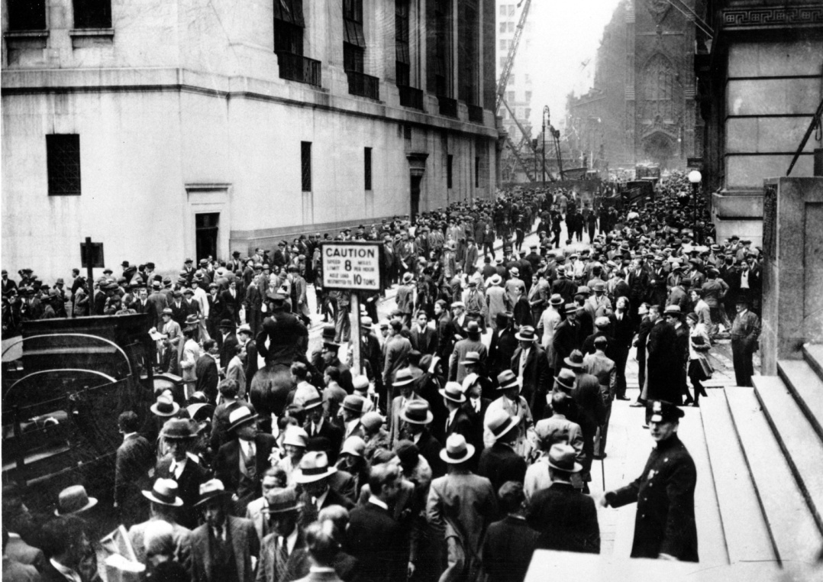
24. oktobra 1929 je v ZDA prišlo do zloma borze na Wall Streetu.
Vsi so želeli prodati svoje delnice, a jih nihče ni želel kupiti.
Cene delnic so strahovito padale.
Mnogo ljudi je ostalo brez premoženja.

Slide 9
ZDA so doživele veliko gospodarsko krizo.
Bankrotiralo je veliko bank in podjetij.
Ker so bile vse države povezane z gospodarstvom ZDA, se je kriza kmalu razširila po vsem svetu.

Slide 10
Posledice krize
Kriza je bila posledica raznih slabosti v ameriškem gospodarstvu:
~ nepravična razdelitev bogastva med prebivalci
~prevelika proizvodnja kmetijskih in industrijskih izdelkov
~zmanjšanje povpraševanja po izdelkih na trgu.

Slide 11
Trgovci niso mogli prodati blaga, zato so preklicali naročila za novo blago.
Podjetja so problem reševala tako, da so odpuščala delavce, ki jih niso mogli plačati.
Brezposelni niso imeli denarja, da bi vrnili posojila, zato so banke začele propadati.
Na borzah so bile špekulacije.

Slide 12
Franklin D. Roosevelt
Izhajal je iz bogate družine in je bil odvetnik.
Leta 1933 je postal predsednik ZDA.
Bil je govornik, optimist in nasprotnik fašizma.

Slide 13
Leta 1933 je Roosevelt predstavil program reform, ki se je imenoval New Deal:
~ javna dela za zmanjšanje brezposelnosti
~nove vladne agencije za posojila
~velik del državnega proračuna je bil namenjen socialni politiki
~novi ukrepi so spremenili in nadzorovali delovanje borze.

Slide 14
Začelo se je počasno okrevanje ameriškega in svetovnega gospodarstva. New Deal je spremenil ameriški gospodarski sistem.

Slide 15
V Veliki Britaniji so se z reformami uspeli prebroditi skozi težka krizna leta.
V Franciji so ohranili demokracijo.
V nekaterih evropskih državah so ljudje podpirali nove voditelje, ki so obljubljali popravo krivic in boljšo prihodnost.

Slide 16
Tako si je gospodarstvo v letih 1934-1937 polagoma opomoglo.

